Slide 1

KOMMUNIKÁCIÓ 2019
COMMUNICATIONS 2019
„Értékteremtő Tudomány”
Fekete Károly
2019. 11. 14.
Notes:
Ez a sablon kiindulásként használható oktatóbemutatók csoportkörnyezetben való előadásához.
Szakaszok
A jobb gombbal a diákra kattintva szakaszokat vehet fel. A szakaszok segítséget nyújtanak a diák rendszerezéséhez vagy több szerző esetén az együttműködéshez.
Jegyzetek
A Jegyzetek szakaszba előadói jegyzeteket írhat, vagy további információkat adhat meg a közönség részére. Ezeket a jegyzeteket az előadás folyamán a Bemutatónézetek lapon tekintheti meg.
Tartsa szem előtt a betűméretet (fontos a kisegítő lehetőségek, a láthatóság, a videoklip-rögzítés és az online hasznosítás szempontjából)
Összehangolt színek
Különösen ügyeljen a grafikonokra, a diagramokra és a szövegdobozokra.
Vegye figyelembe, hogy a résztvevők a bemutatót fekete-fehér vagy szürkeárnyalatos formátumban nyomtatják ki. Nyomtasson egy tesztlapot, és ellenőrizze, hogy a színértékek hatásosak-e, ha a bemutatót fekete-fehér és szürkeárnyalatos formátumban nyomtatják ki.
Ábrák, táblázatok és grafikonok
Ügyeljen az egyszerűségre: ha csak lehet, használjon egységes, a figyelmet nem elterelő stílusokat és színeket.
Lássa el felirattal az összes grafikont és táblázatot.

Slide 2

A Magyar Tudomány Ünnepe

Slide 3
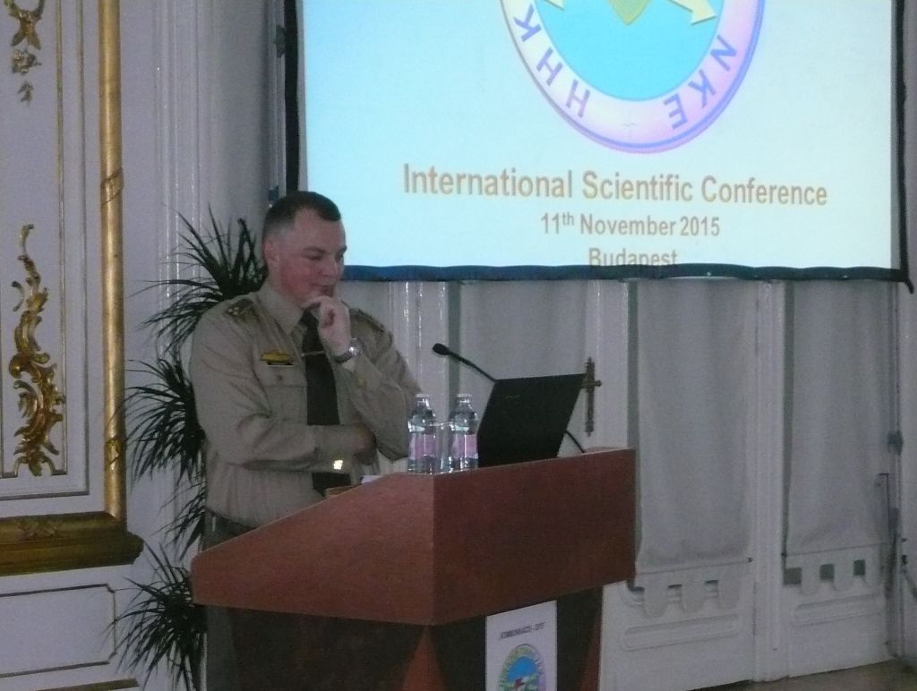
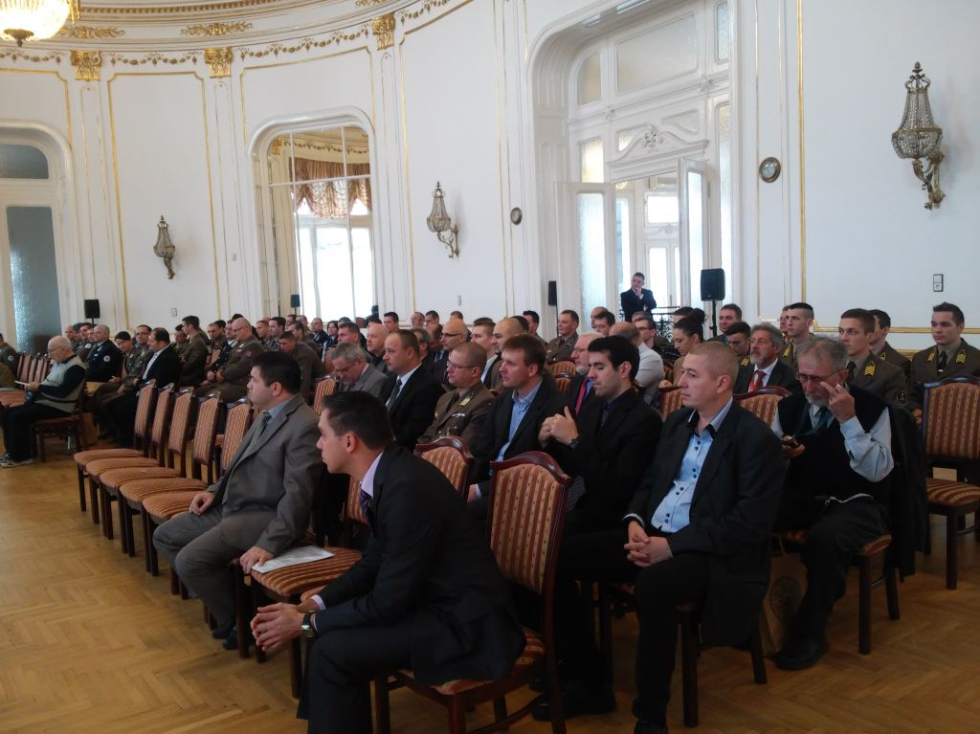
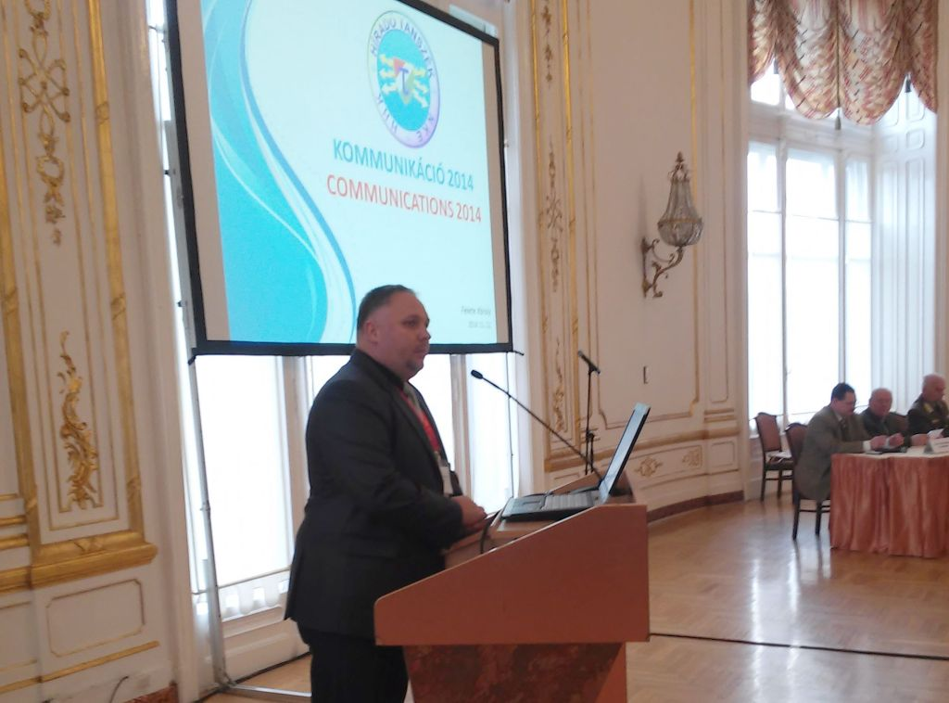
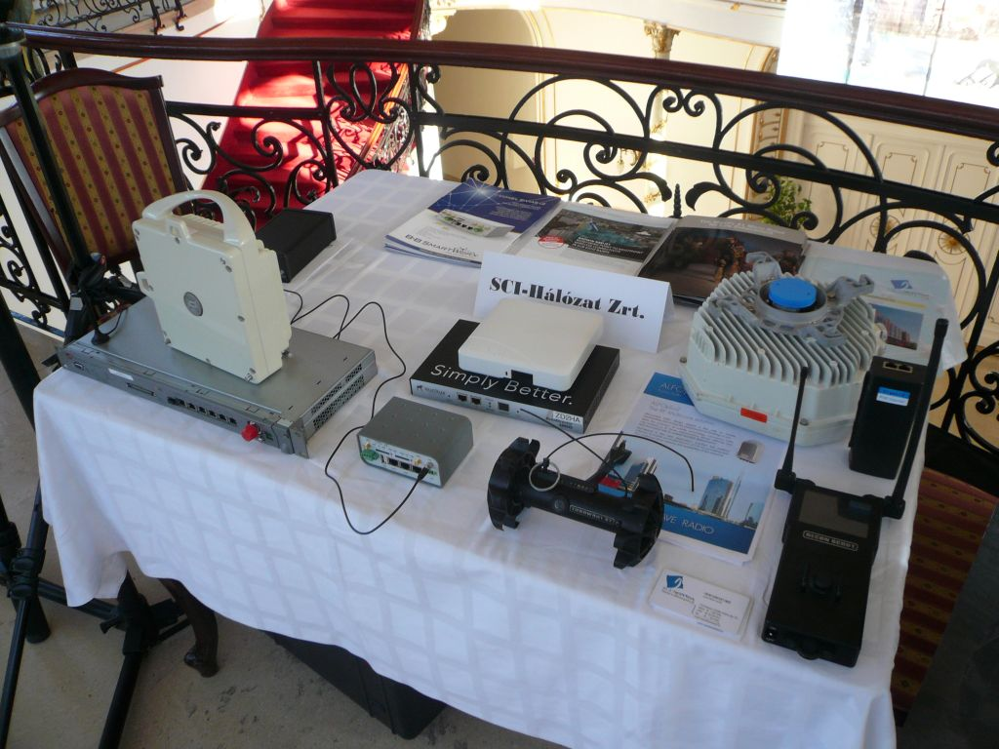
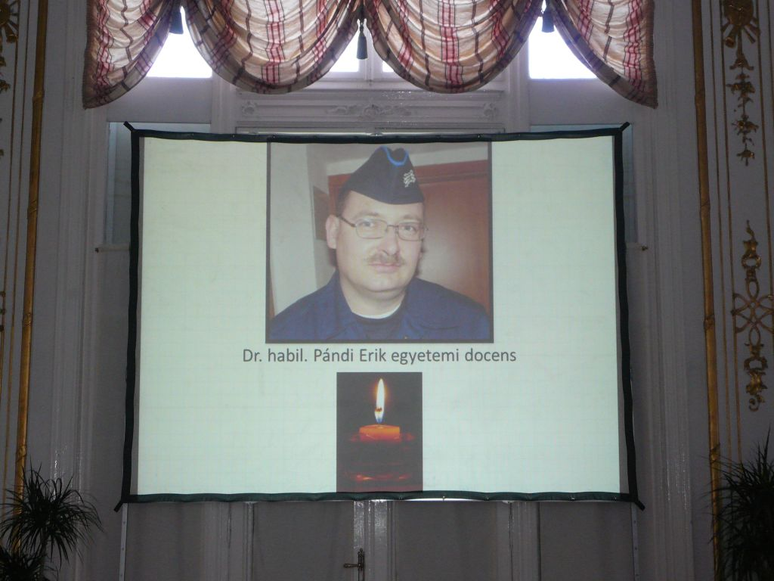

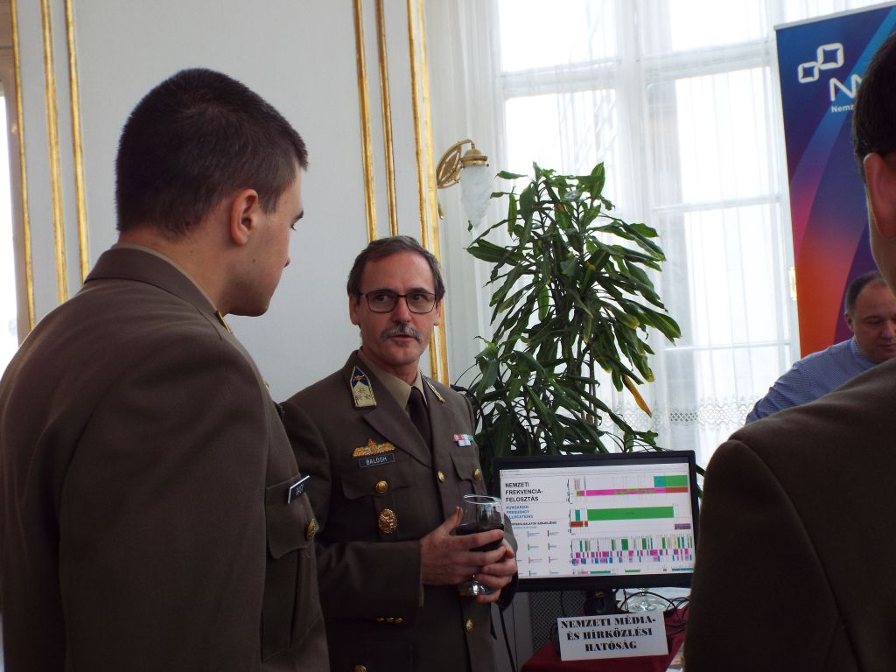
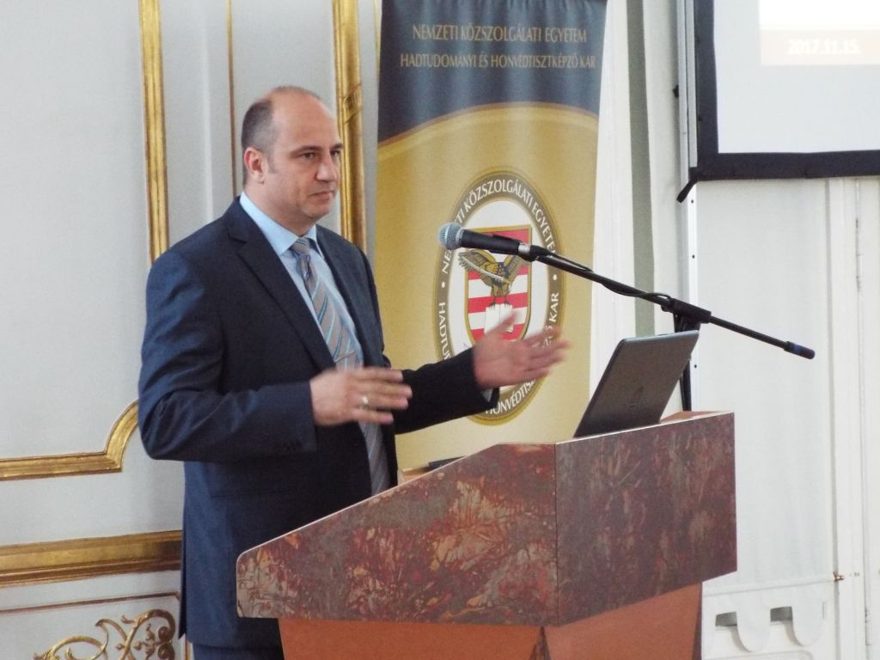
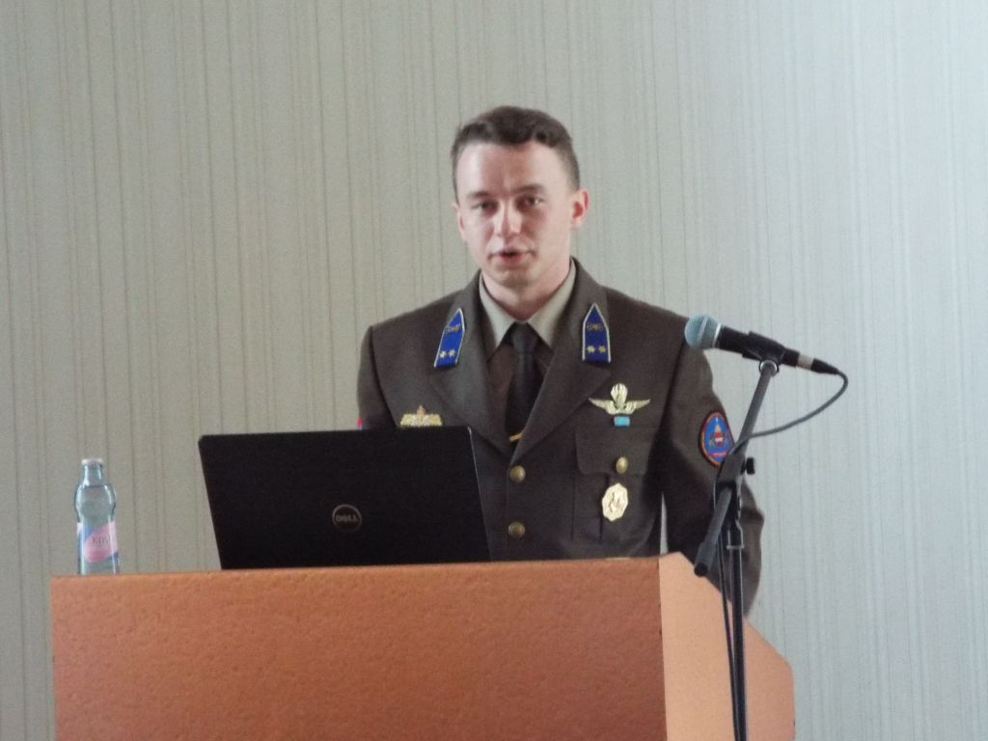
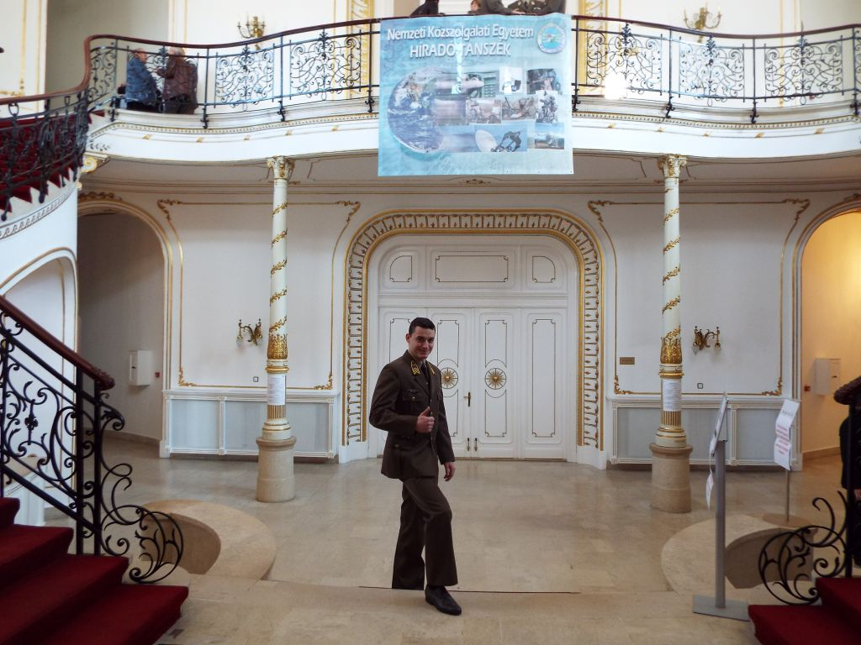
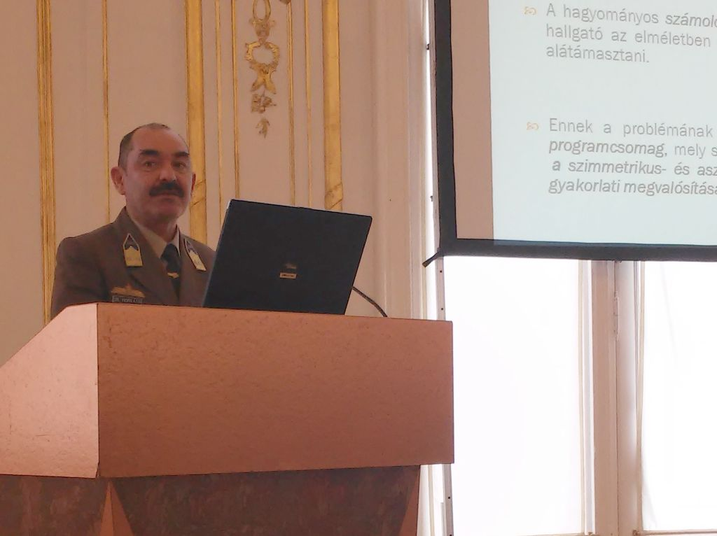
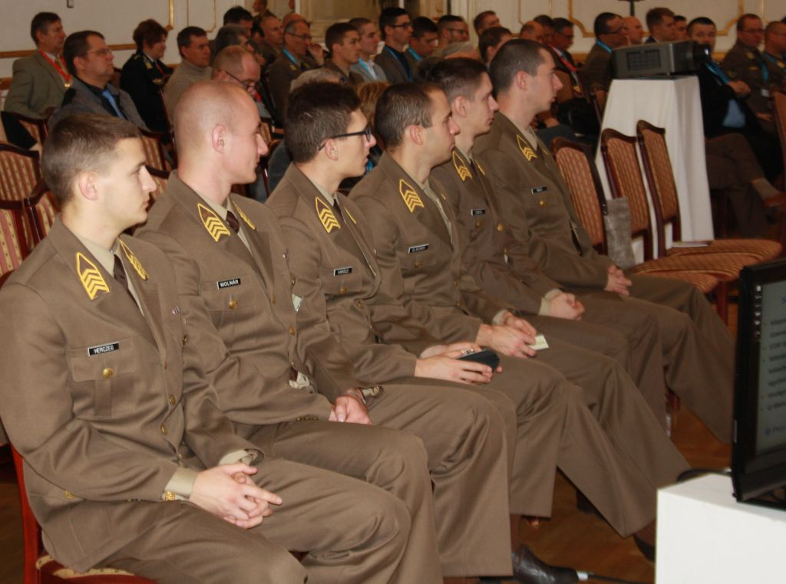
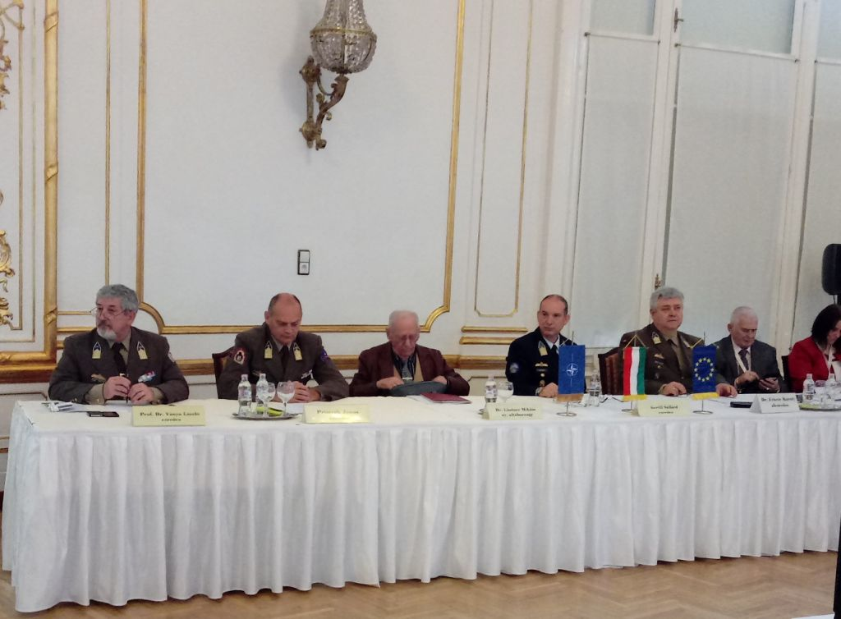
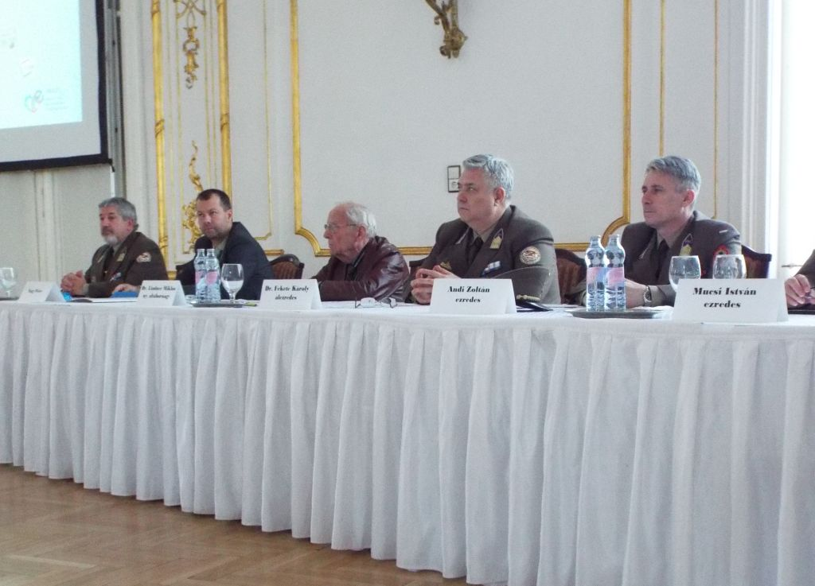
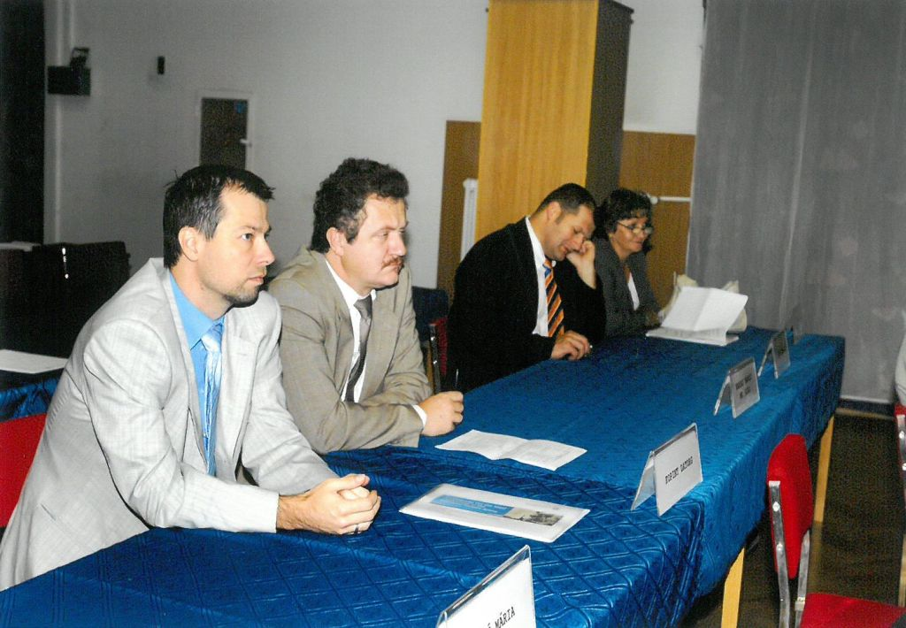
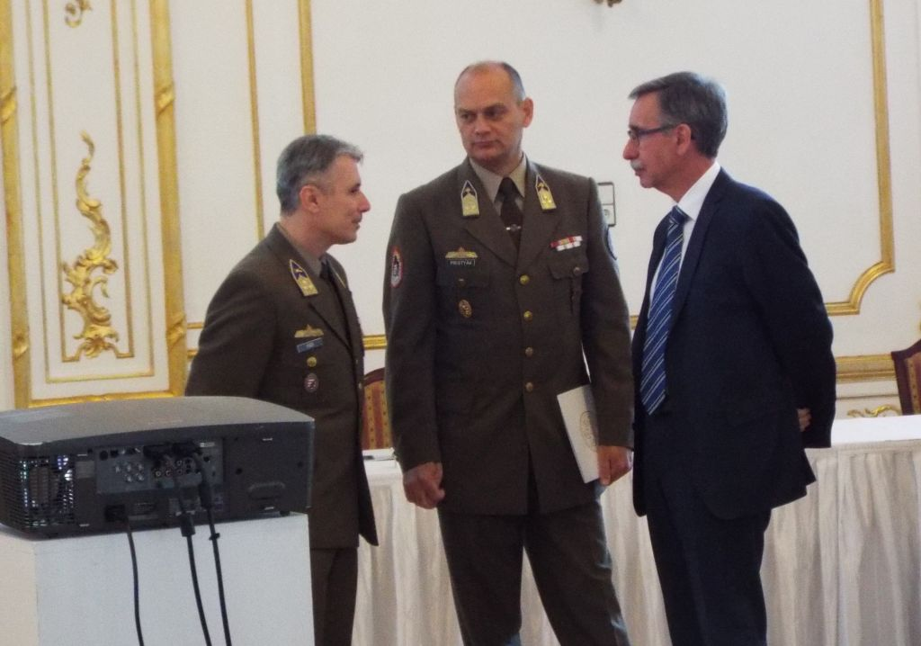
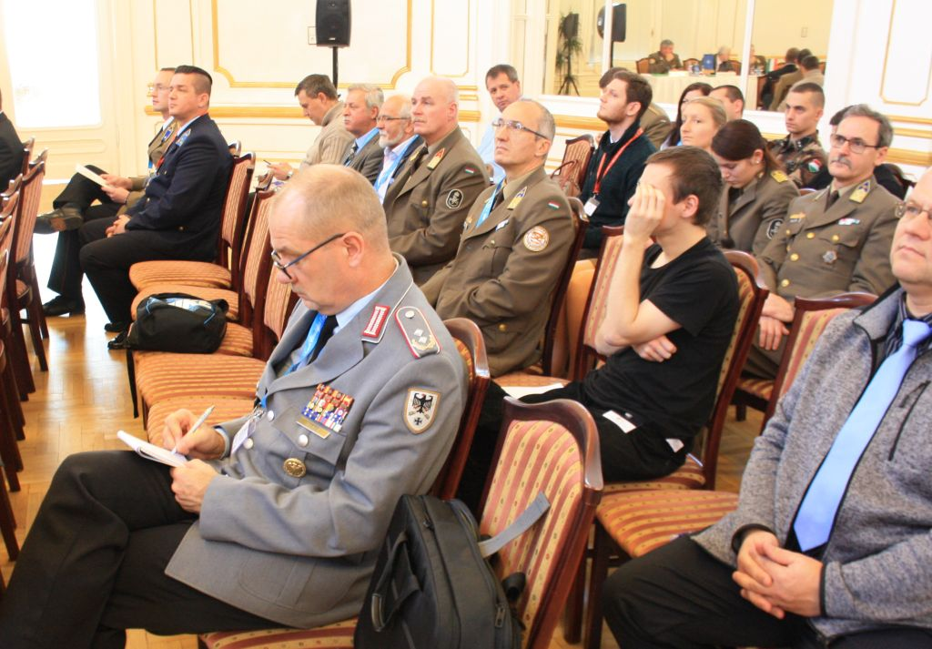
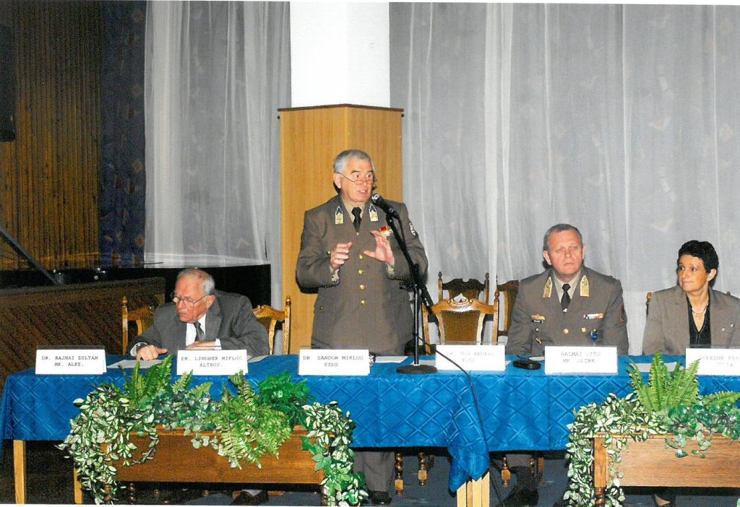
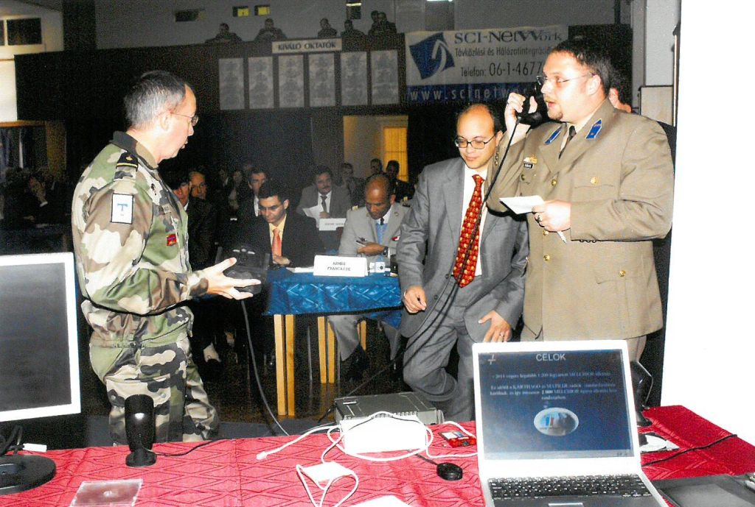
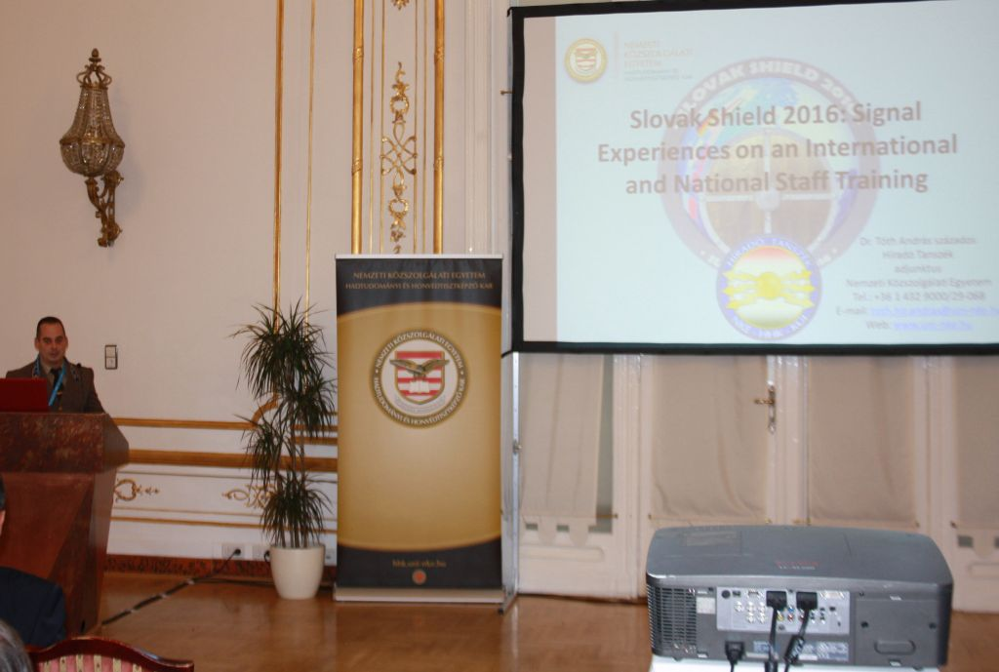
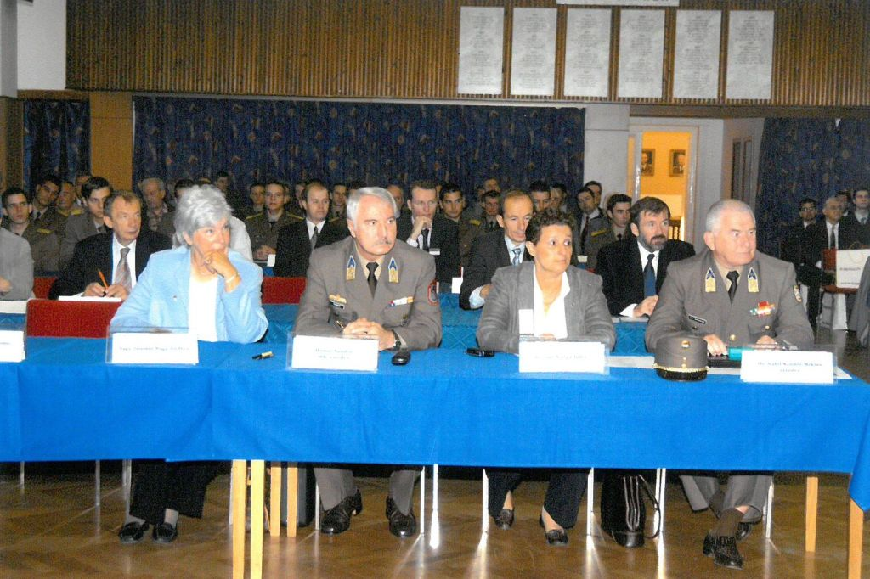
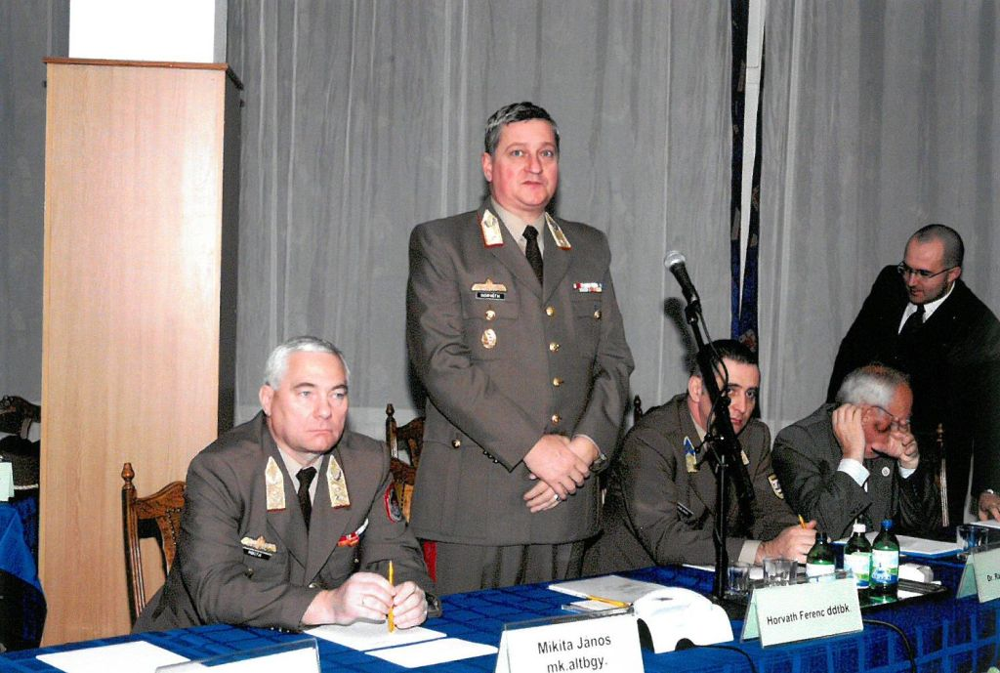
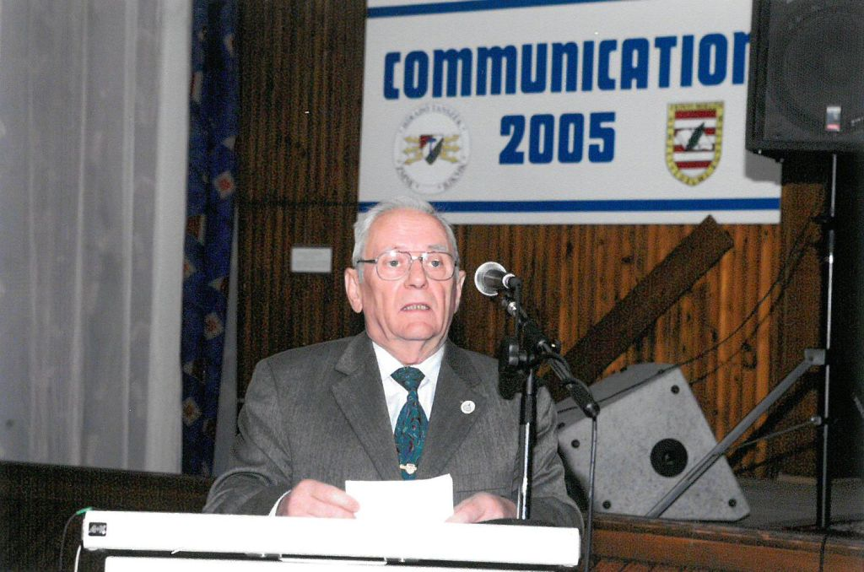
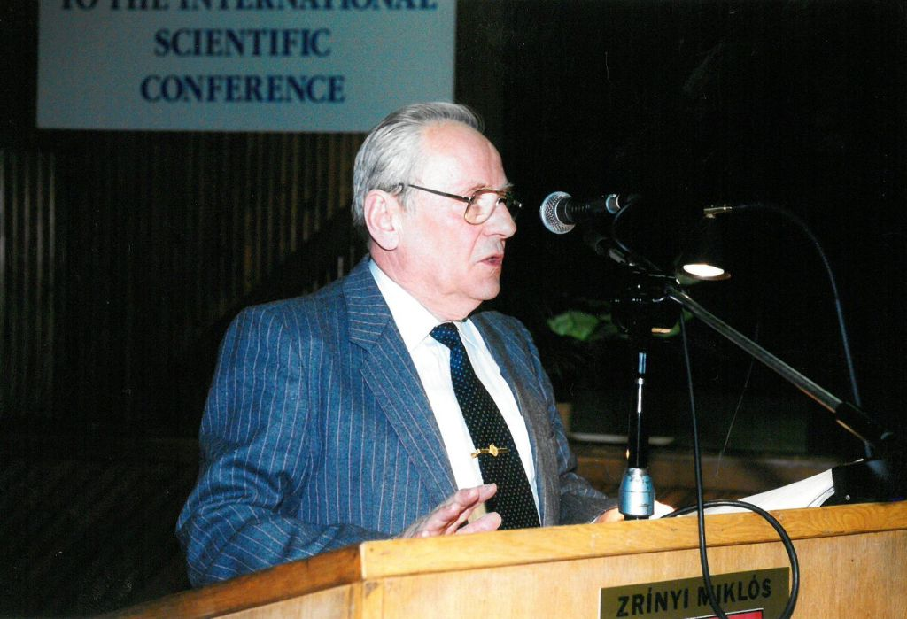
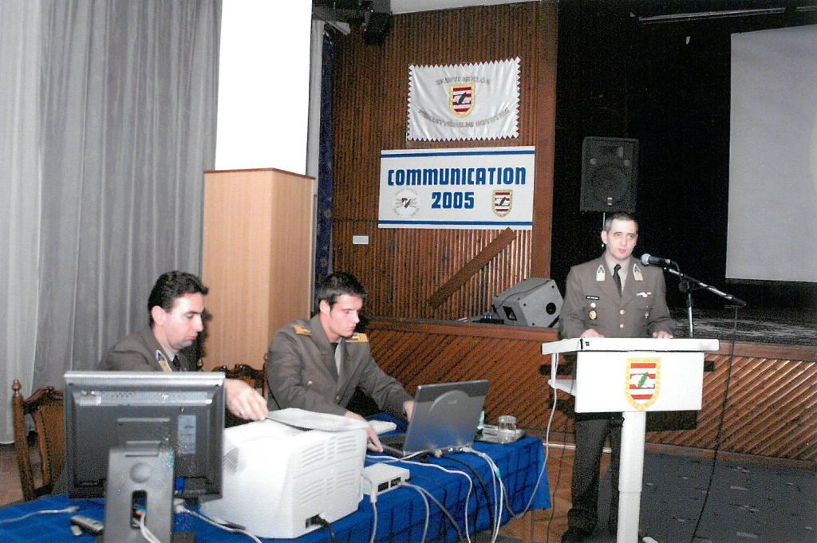
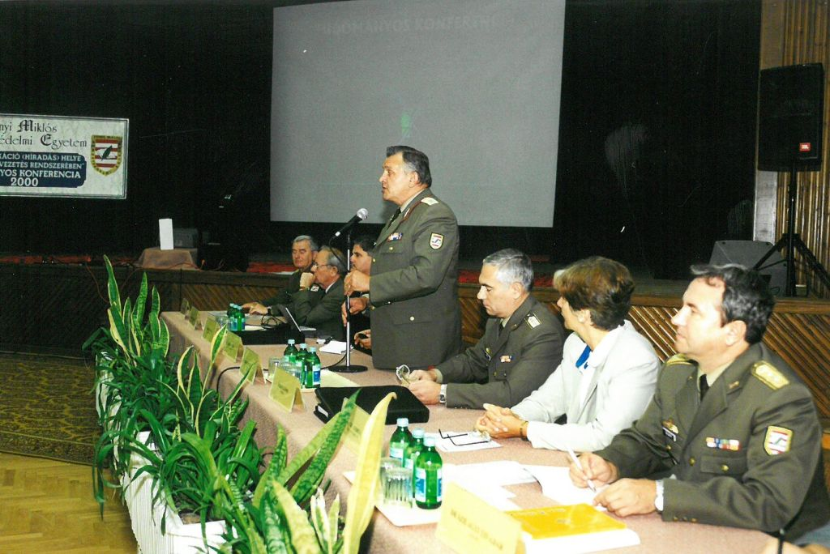
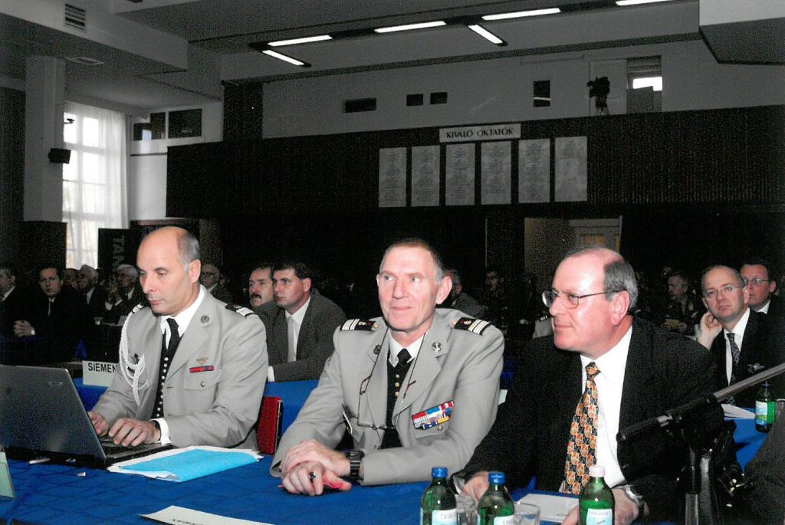
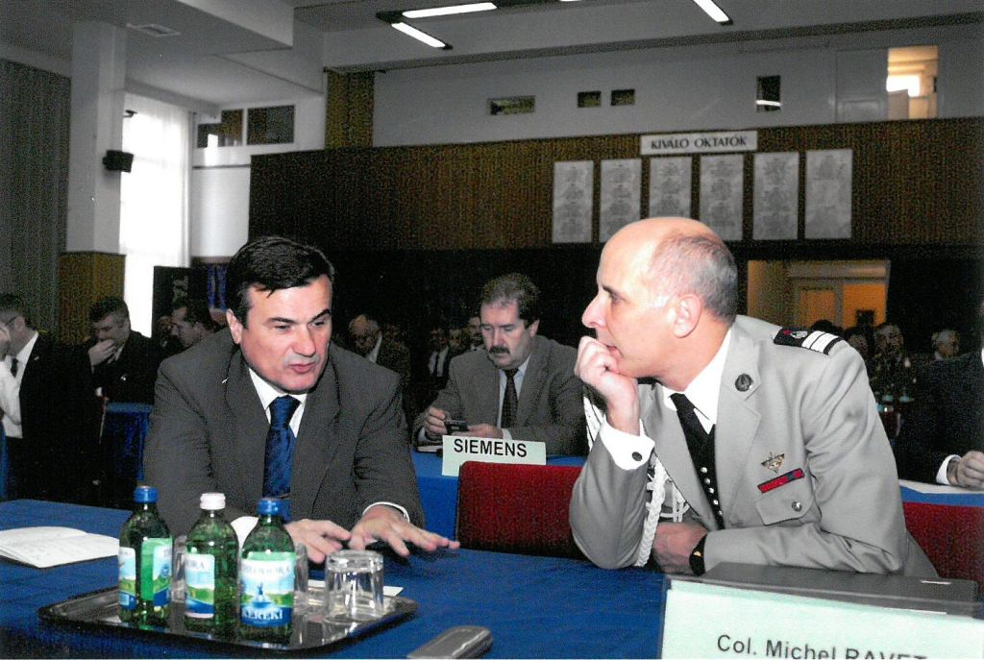
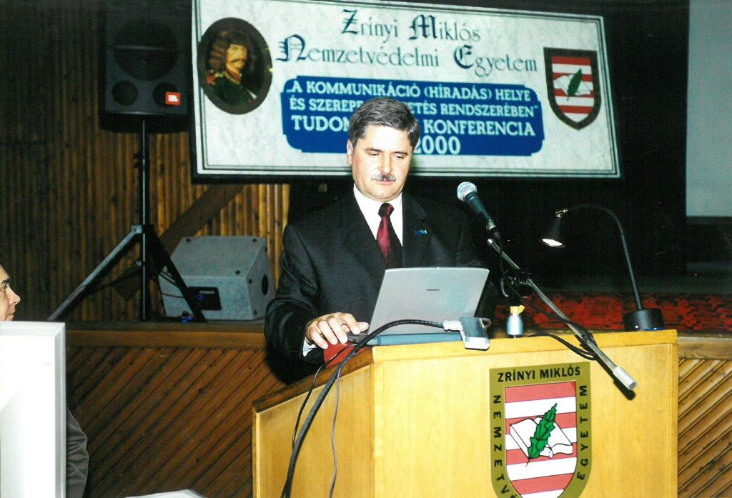
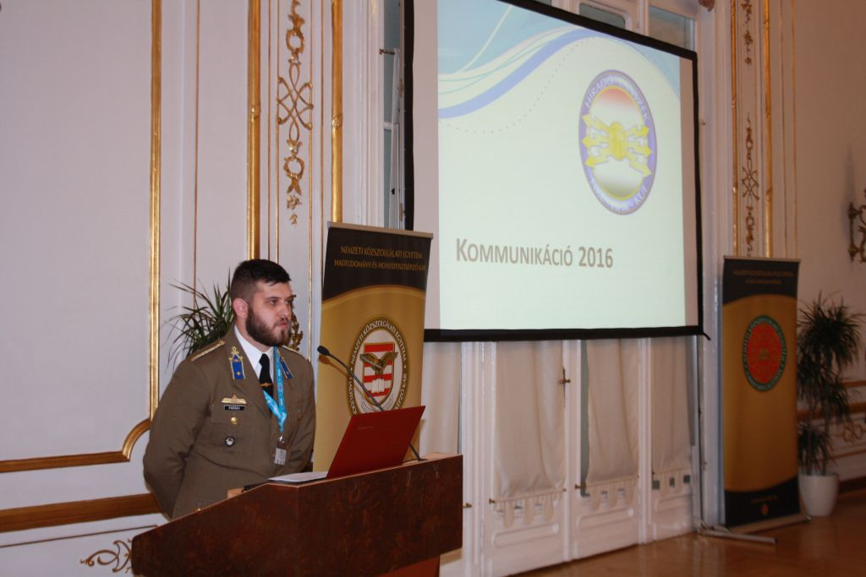
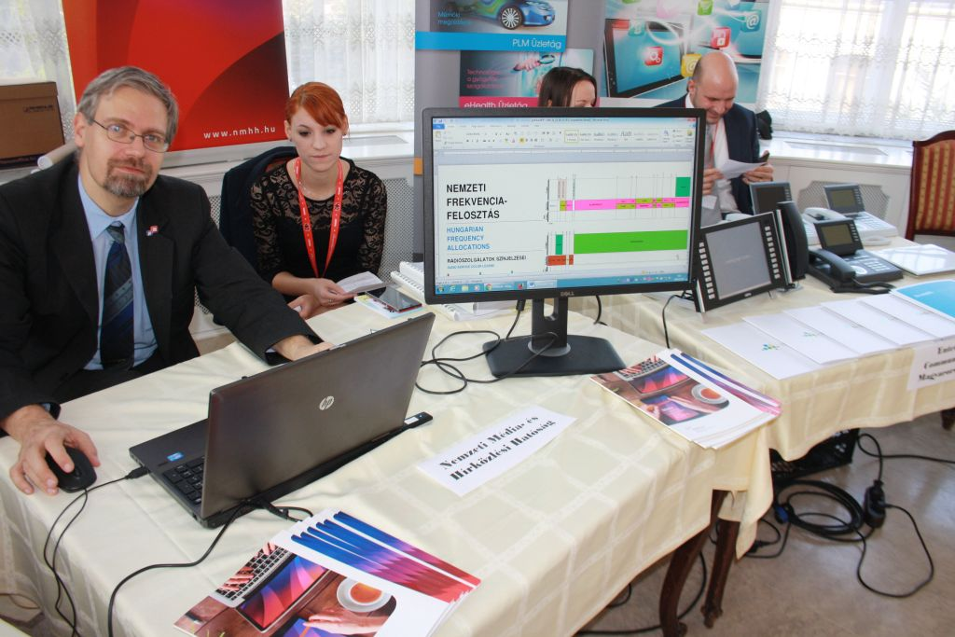
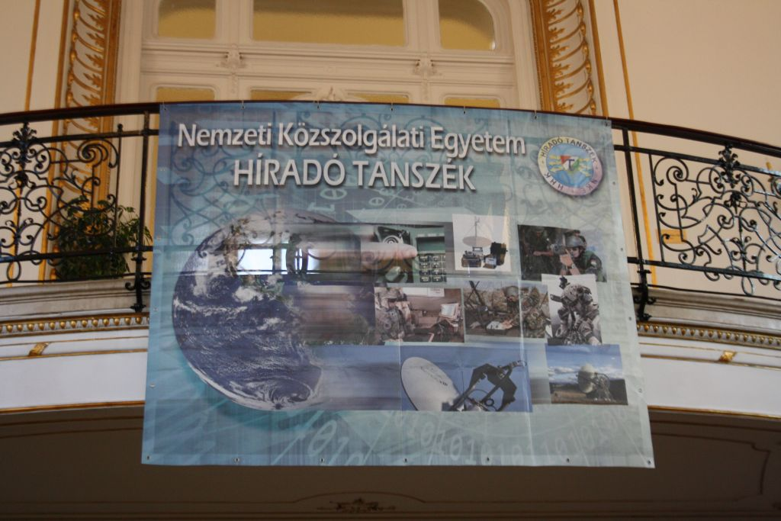
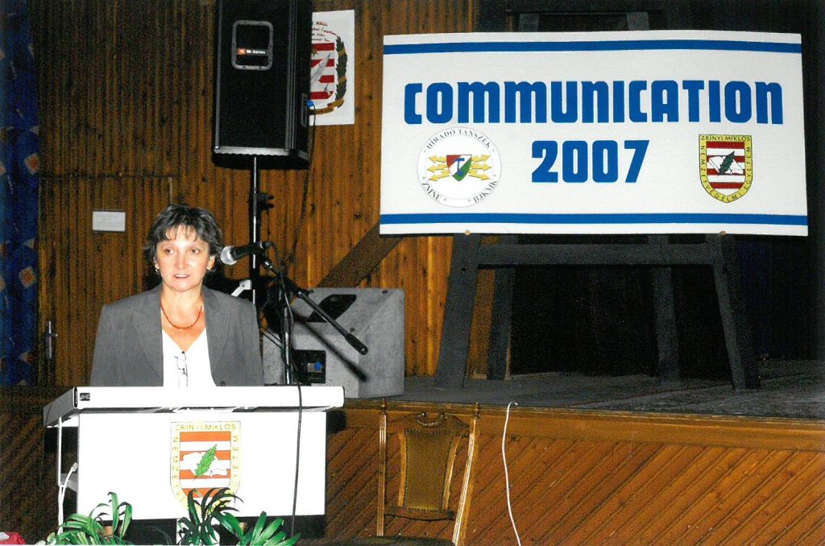
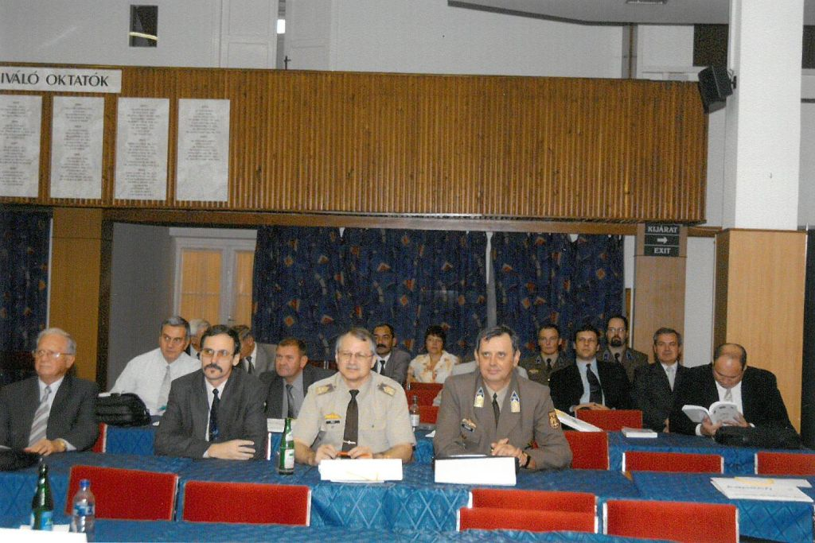
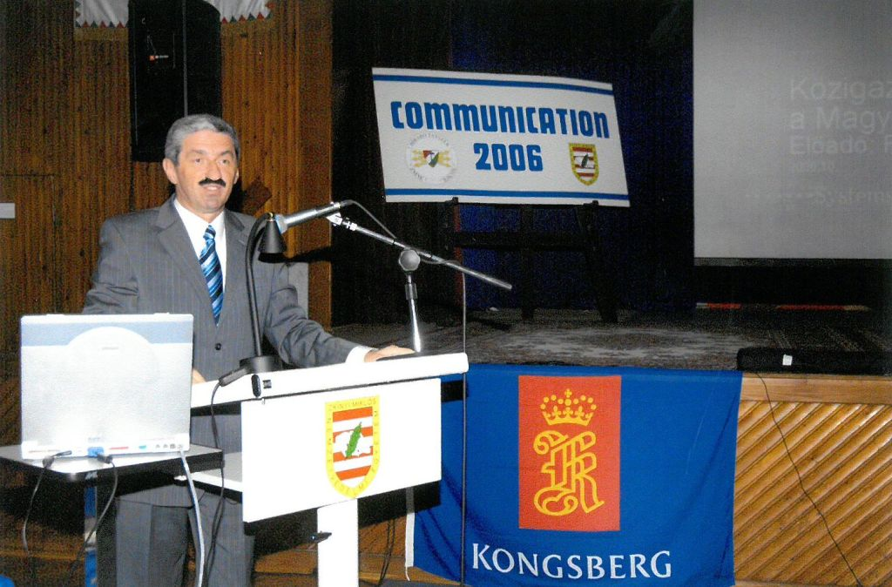
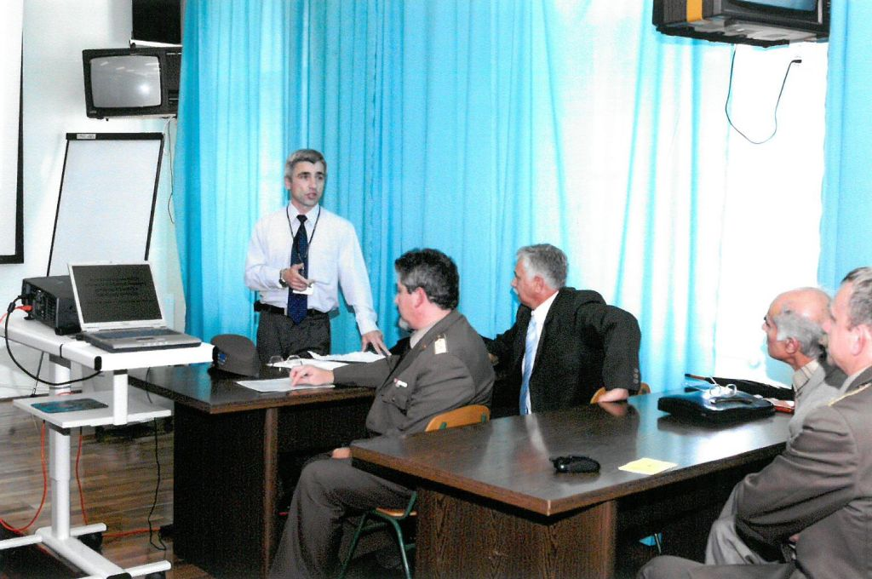
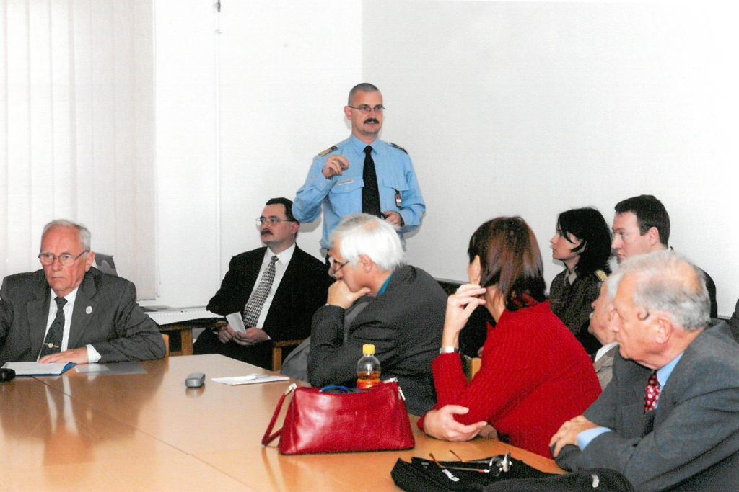
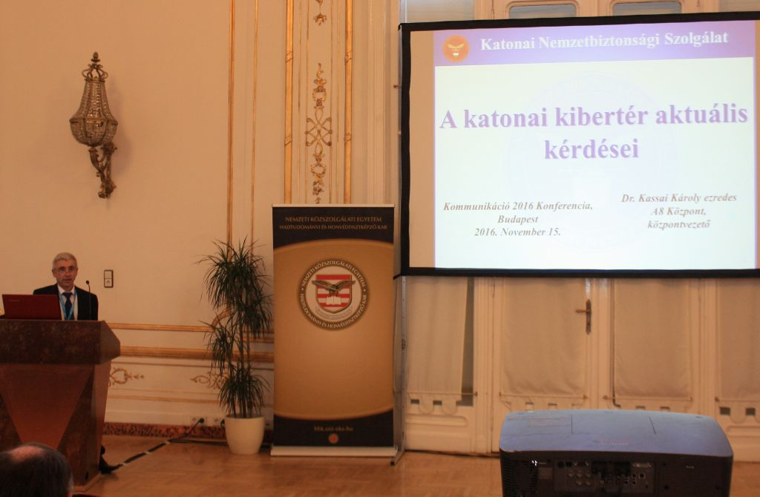
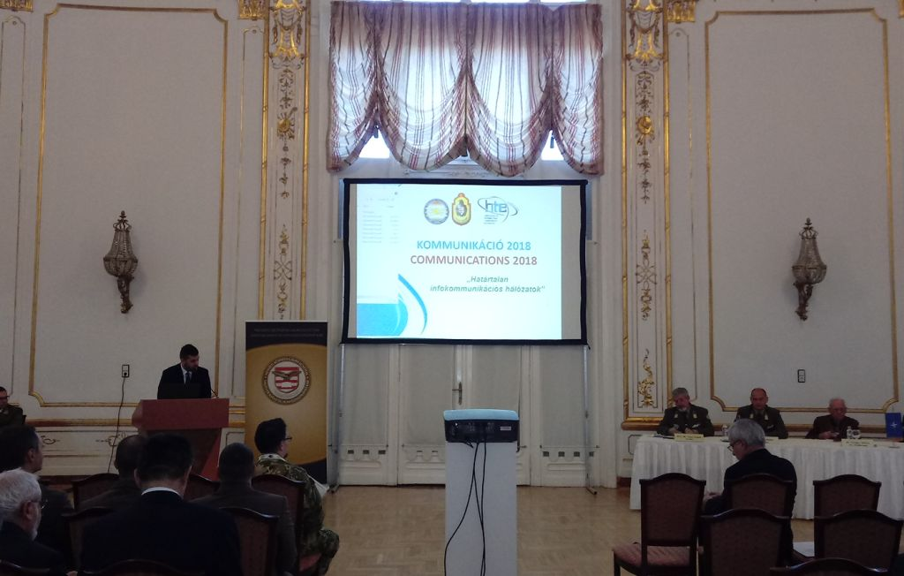

Slide 4



















A konferencia szervezői
és támogatói

Slide 5

KOMMUNIKÁCIÓ 2019

